Slide 1
안녕하세요!
데이터 마이닝 자료분석
ㅣ201711703 김지우ㅣ

Slide 2
INDEX
1
자료 설명
2
자료 전처리 과정
3
자료 분석
4
결론

Slide 3

1
자료 설명
당뇨병(diabetes)은 높은 혈당 수치가 오랜
기간 지속되는 대사 질환군을 말한다.
이를 치료하지 않으면 다른 합병증을 유발할 수 있다. 현대인에게 쉽게 발병하는 질병인
당뇨병을 해당 데이터를 가지고 진단,
예측하는 것이 분석의 목적이다.
자료의 출처: National Institute of Diabetes and Digestive and Kidney Diseases

Slide 4
1
자료 설명
Diabetes 데이터는 다음과 같은 9개의 변수로 구성되어 있다.
Pregnancies | 임신을 했던 횟수
Glucose | 혈당
Blood Pressure | 확장기혈압. 심장이 확장했을 때의 혈압으로, 최저혈압을 말한다.
Skin Thickess | 삼두근 피하지방 두께
Insulin | 2시간 혈당 인슐린
BMI | 체질량 지수 (몸무게 in kg/(키 in m)^2)
Diabetes Pedigree Function | 당뇨의 가계도에 따른 가중치 값
Age | 나이
Outcome | 당뇨여부(0=정상,1=당뇨병)

Slide 5
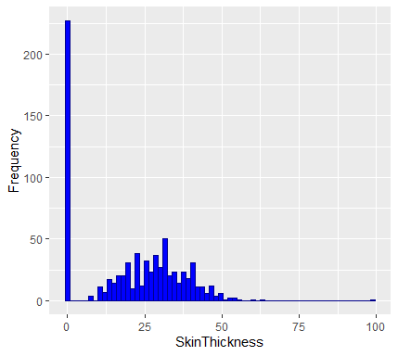
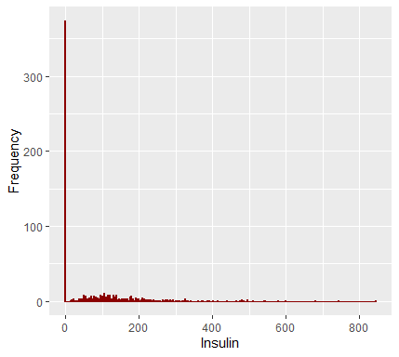
2
자료 전처리 과정
기술통계량을 확인해 본 결과, SkinThickness와 Insulin 변수의 범위가 크고 분산이 크게 나오는 것을 확인할 수 있었다. 히스토그램을 그려서 확인해본 결과 두 변수 모두 0의 빈도가 상당히 높게 나타난다. 두 변수는 혈당 인슐린과 피하지방의 두께를 나타내는 것이므로 0으로 나올 순 없다. 따라서 결측값일 가능성이 크고 이에 따라 평균값으로 대체한 후 분석을 진행한다.

Slide 6
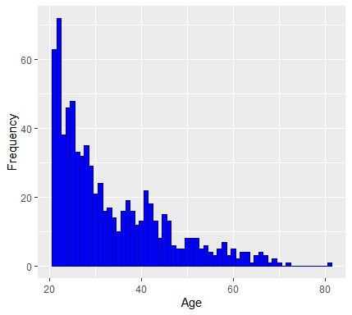

2
자료 전처리 과정
나이 변수의 경우,
0~20세까지는 존재하지 않고,
21~40세까지에 자료가 몰려 있기 때문에 수치형 변수를 그대로 사용하지 않고
범주형 자료로 변환하는 작업을
진행하였다.

Slide 7

3
자료 분석 과정
위의 변환된 자료를 가지고 prediction model을 만들기 위해서
다음의 10가지의 모델을 고려한다.
Logistic regression + ridge
Logisctic regression + lasso
Logistic regression + scad
Logistic regression + mbridge
KNN
Naive Bayes
Tree
LDA
Generalized gradient boosting
SVM
다음의 10가지 모델을 이용해 randomization과 cross validation을
이용해 50번 루프를 돌려서 test-error의 평균을 구한다.

Slide 8
3
자료 분석 과정
1. Logistic regression + ridge
: 로지스틱 회귀모형에 ridge penalty를 붙인다. Cross-validation을 이용해서 cv measure을
최소로 하는 람다값을 이용해서 validation에 사용되지 않은 데이터에 대해서 예측값을 구하고
그에 대한 test error을 구한다. 이때 cv error를 측도할 때는 zero-one error를 사용한다.
2. Logisctic regression + lasso
: 로지스틱 회귀모형에 lasso penalty를 붙인다. 그 외에는 위와 동일한 방식으로 진행한다.
3. Logistic regression + scad
: 로지스틱 회귀모형에 scad penalty를 붙인다. Cross-validation을 이용해서 negative log likelihood를 가장 작게 만드는 parameter값을 이용해 예측값을 구하고 그에 대한 test error를
구한다.
4. Logistic regression + mbridge
: 로지스틱 회귀모형에 mbridge penalty를 붙인다. 그 외에는 위의 과정과 동일하다.

Slide 9
3
자료 분석 과정
5. KNN
: KNN은 한번의 랜덤 과정 안에서 1부터 50까지의 범위에서 최적의 k 값을 찾는 과정에서 cross-validation을 진행하고 test error를 이용해 최적의 k값을 찾아 validation에 사용되지 않는 데이터에 대한 test error를 구한다.
6. Naive Bayes
: naïve bayes 과정에서는 parameter가 필요하지 않기 때문에 training 데이터로 training한 후 바로 test error를 계산한다.
7. Tree
: tree의 경우 역시 여러 tuning parameter들을 조정할 수 있지만, cross-validation을 이용해서 tuning하는 과정은 거치지 않는다.
8. LDA
: LDA의 경우 역시 한번에 training data를 피팅시키고 test error를 구한다.

Slide 10
3
자료 분석 과정
9. Generalized gradient boosting
: Generalized gradient boosting의 경우, ‘adaboost’ 기법을 사용한다. Adaboost의 경우 error를 계속 업데이트 하는데 너무 많이 할 경우 overfit한다는 단점이 있다. ntree를 이용해서 제어할 수 있다. 1번부터 ntree번까지의 부스팅 과정 중에 cross-validation error가 제일 작았는 지 결정한다.
Validation과 전체 모형을 피팅하고 나면 boosting의 성능을 측정하고 optimal performance parameter를 구하고 그걸 이용해서 test error를 계산한다.
10. SVM
: cross validation을 이용해 최적의 cost와 gamma값을 구한다. 최적의 tuning parameter값을 가지고 테스트 데이터에 피팅 시켜서 test error를 구한다.

Slide 11
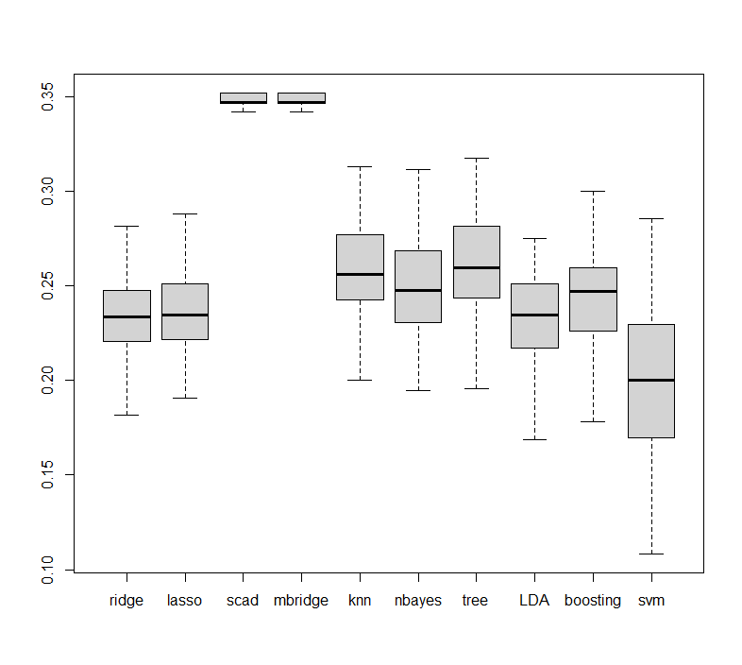
3
자료 분석 과정
앞에서 고려한 10가지의 방법론을 가지고 최적의 방법을 찾고자 한다. Random test error를 가지고 어떤 방법론을 사용할 것인지 결정한다.
Logistic regression + ridge penalty
Logistic regression + lasso penalty
SVM
방법을 이용해서 더 정교한 모델을 구축한다.

Slide 12
3
자료 분석 과정
1) SVM
-SVM은 Gamma와 Cost를 튜닝해줄 수 있고, kernel trick을 사용할 수 있다.
-결정된 SVM model은 radial kernel을 사용하고, gamma는 0.03125 , cost는 2로 한다.
-결정한 SVM model의 평가 측도로 acc와sensitivity를 사용한다.
-Test data를 가지고 측도한 SVM model의 acc는 0.8008658이고,
sensitivity는 0.7692308이다.

Slide 13
3
자료 분석 과정
2) Logistic Regression + Lasso
LASSO penalty를 사용할 경우 lambda값을 지정해주어야 한다.
Training 데이터를 가지고 cross validation을 사용해 최적의 람다값을 정한다.
모형 측도를 무엇으로 할 지 cv measure를 선택해주어야 한다.
Cv measure로 negative log likelihood를 택한 모형의 최적의 람다값은 0.01004344이다.
Cv measure로 zero-one loss를 택한 모형의 최적의 람다값은 0.01755119이다.

Slide 14
3
자료 분석 과정
2) Logistic Regression + Lasso
결정한 model의 평가 측도로 acc, sensitivity를 사용한다.
Acc와 sensitivity를 고려했을 때, 최종적으로 cv measure를 deviance로 사용하는,
람다값으로 0.01004344를 주는 모형을 사용한다.

Slide 15
3
자료 분석 과정
3) Logistic Regression + Ridge
Ridge penalty를 사용할 경우 lambda값을 지정해주어야 한다.
Training 데이터를 가지고 cross validation을 사용해 최적의 람다값을 정한다.
모형 측도를 무엇으로 할 지 cv measure를 선택해주어야 한다.
Cv measure로 negative log likelihood를 택한 모형의 최적의 람다값은 0.02163793이다.
Cv measure로 zero-one loss를 택한 모형의 최적의 람다값은 0.1390902이다.

Slide 16

3
자료 분석 과정
3) Logistic Regression + Ridge
결정한 model의 평가 측도로 acc, sensitivity를 사용한다.
Acc와 sensitivity를 고려했을 때, 최종적으로 cv measure를 deviance로 사용하는,
람다값으로 0.02163793 를 주는 모형을 사용한다.

Slide 17

4
결론
위는 validation을 통해 찾은 최적의 모수값을 대입해 만든 모형을 전체 데이터에 적합시켜 구한 측도이다.
첫 줄에 나타낸 것은 Accuracy이고, 두번째 줄에 나타낸 것은 Sensitivity이다.
SVM 모형이 가장 우수하게 나타난 것을 확인할 수 있다.
- 따라서 최적의 예측 모델로 SVM model을 선택하며, radial kernel을 사용하고, gamma는 0.03125 , cost는 2로 한다.

Slide 18
감사합니다!
발표 들어주셔서 감사합니다

